Slide 1
Китайским абитуриентам об историческом факультете МГУ имени М.В. Ломоносова
莫斯科大学历史系

Slide 2
Исторический факультет – лучшее гуманитарное образование в стране
历史学院是全国最好的通识教育机构
Исторический факультет МГУ имени М.В. Ломоносова предоставляет возможность получить наиболее фундаментальное гуманитарное образование. На нашем факультете преподают замечательные профессора и работают талантливые ученые, которые стремятся передать знания и опыт своим студентам. На факультете постоянно продвигается научная деятельность и международная коммуникация: часто проводятся конференции, круглые столы и многое другое. Более того, на историческом факультете студенты и аспиранты всегда имеют возможность участвовать в разнообразной и интересной внеучебной деятельности.

Slide 3
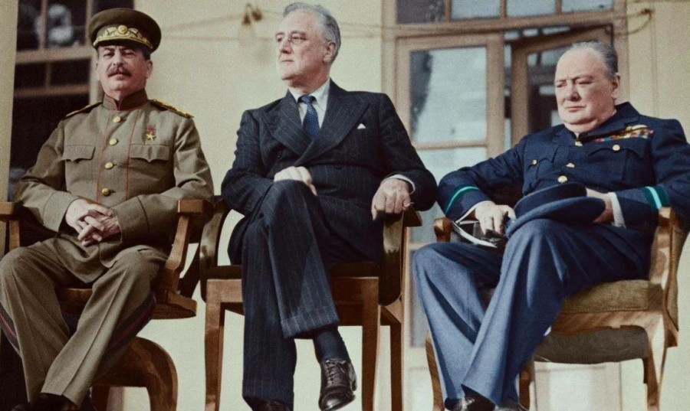
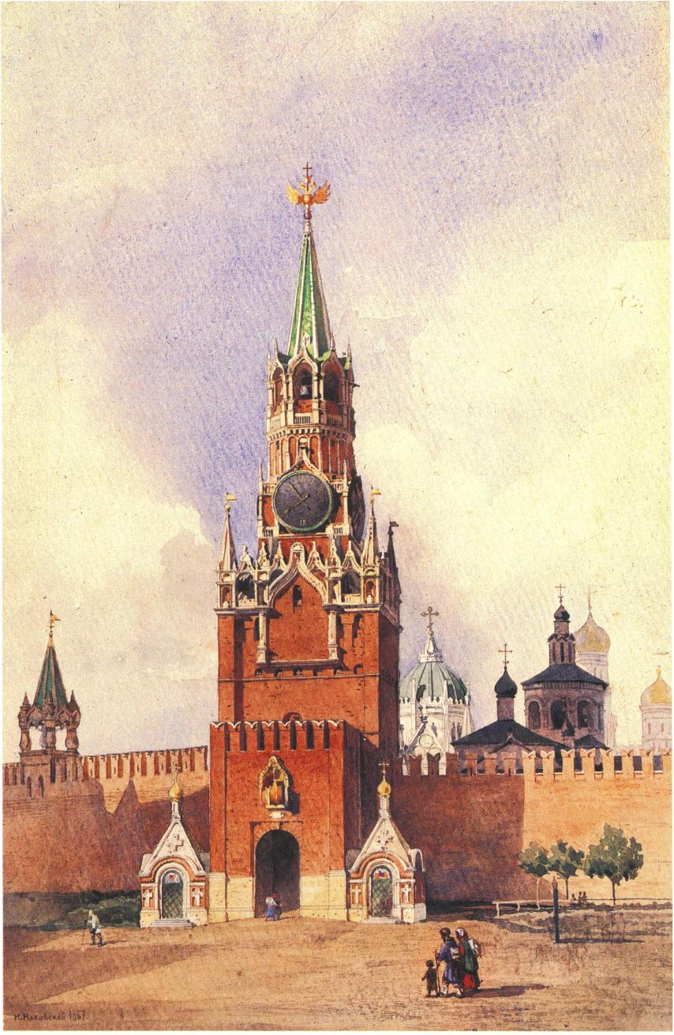
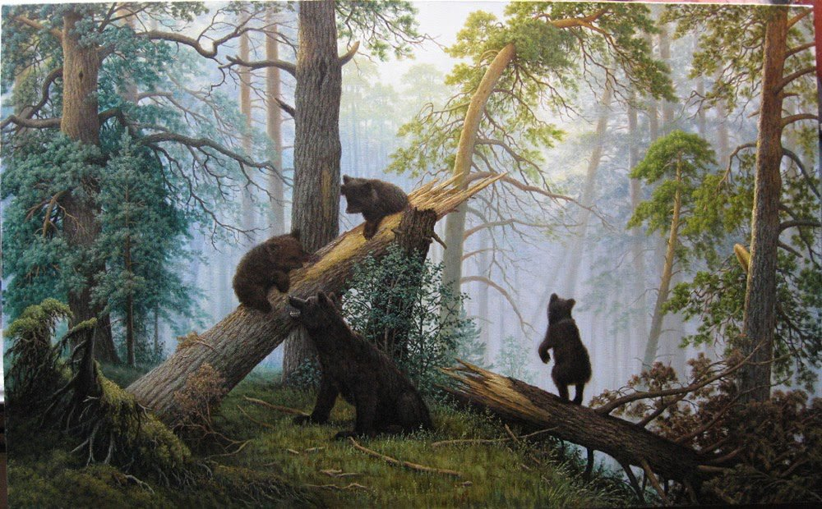
Обучение
培训
История международных отношений
国际关系史
История
历史
История искусств
艺术史

Slide 4
Бакалавриат
Очная форма обучения 4 года
学士学位
全日制教育 4 年

Slide 5
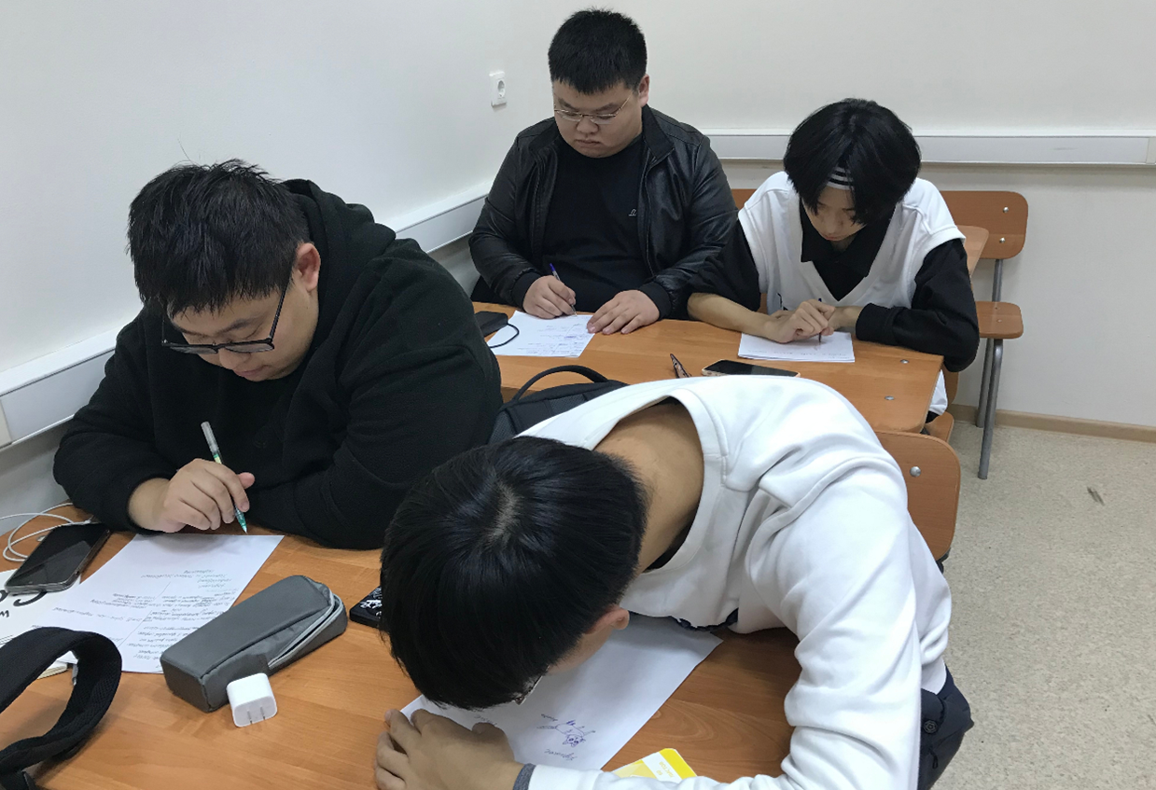
Система обучения в бакалавриате
本科教育体系
I И II КУРСЫ:
СТУДЕНТЫ РАСПРЕДЕЛЯТСЯ ПО «ЯЗЫКОВЫМ» ГРУППАМ
III И IV КУРСЫ:
СТУДЕНТЫ РАСПРЕДЕЛЯЮТСЯ ПО КАФЕДРАМ, ОСВАИВАЯ ОДИН ИЗ 14 ПРОФИЛЕЙ ПОДГОТОВКИ
I 和 II 课程：
将学生分成 "语言 "组
III 和 IV 课程：
学生被分配到各系，学习 14 个培训领域中的一个领域

Slide 6
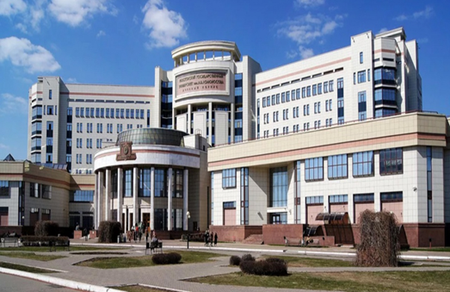
Направление «история» – это классическое гуманитарное образование, которое дает возможность постичь прошлое человечества и понять его настоящее. Студенты изучают историю от древней до новейшей, археологию, этнологию, историческую информатику, а также древние и современные языки. В учебный план иностранных студентов обязательно входит углубленное изучение русского языка.
历史是一种经典的人道主义教育，为了解人类从远古到近代的历史提供了机会。
在一年级，历史系的学生学习古代世界史和直到十九世纪初的俄罗斯史。民族学和考古学也是有趣的科目。我们不应忘记对学生的语言培训。课程包括俄语、英语和拉丁语基础。

Slide 7
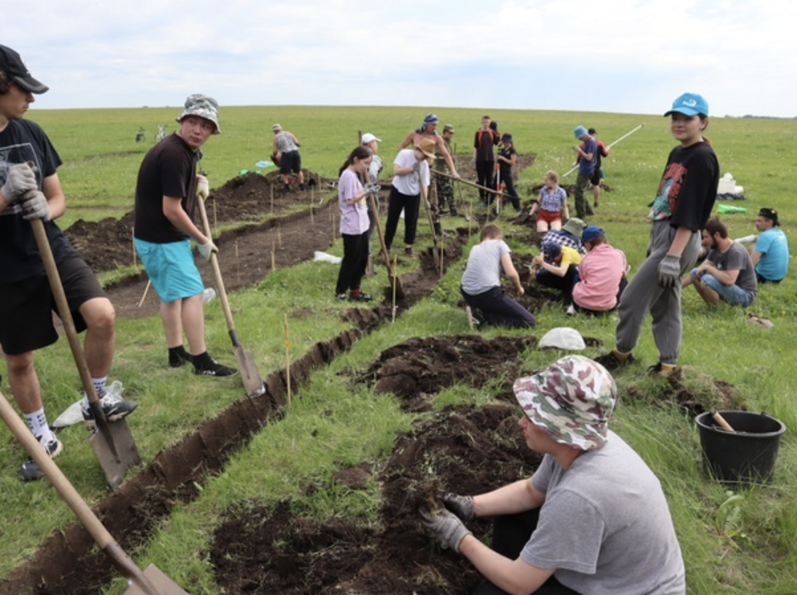
Студенты исторического факультета проходят археологическую, архивную, музейную и другие интересные практики
На фото изображена археологическая практика, на которую студенты едут летом после первого курса.

Slide 8
История 历史
Студенты выбирают специализацию на 3 курсе
你们在三年级选定职业
История России 俄罗斯历史
Всемирная история 世界歷史
Археология 考古学
Этнология 民族学
Историческая информатика 历史的信息学

Slide 9
14 учебных направлений по истории
历史学科的 14 个培训领域
考古学
古代世界史
中世纪史
近代和现代欧美史
南斯拉夫和西斯拉夫历史
十九世纪初以前的俄罗斯历史
十九世纪至二十世纪初的俄罗斯历史
二十至二十一世纪俄罗斯史
俄罗斯历史的资料研究和史学
政党和社会政治运动史
邻国历史
民族学
教会史
历史信息学
Археология
История древнего мира
История средних веков
История стран Европы и Америки в новое и новейшее время
История южных и западных славян
История России до начала XIX века
История России XIX - начала XX века
История России XX - XXI веков
Источниковедение и историография истории России
История политических партий и общественно-политических движений
История стран ближнего зарубежья
Этнология
История Церкви
Историческая информатика

Slide 10
ПО НАПРАВЛЕНИЮ «ИСТОРИЯ» ВЫ МОЖЕТЕ ПОСТУПИТЬ НА ОТДЕЛЕНИЕ «ИСТОРИЯ МЕЖДУНАРОДНЫХ ОТНОШЕНИЙ» СО СПЕЦИАЛИЗАЦИЕЙ С 1 КУРСА. В РАМКАХ ДИСЦИПЛИН ПО ВЫБОРУ, ДЛЯ ЭТИХ СТУДЕНТОВ ЧИТАЮТСЯ СПЕЦИАЛИЗИРОВАННЫЕ КУРСЫ.
您可以从一年级开始作为历史专业学生进入国际关系史系学习 从一年级开始学习专业课程。 作为选修学科的一部分，我们为这些学生开设了专业课程。
国际关系史

Slide 11
История международных отношений
国际关系史
国际关系史为学生提供了一把了解当代国际形势、其根源和地区特点的钥匙。它培养的分析人员能够理解政治家和外交家所面临的挑战，并提出解决复杂国际问题的模式。
Обучение на отделении «История международных отношений» дает студентам ключ к пониманию современной международной ситуации, ее корней и региональных особенностей. Здесь готовят аналитиков, способных понимать вызовы, которые стоят перед политиками и дипломатами, и предлагать модели решения сложных международных проблем.

Slide 12
Обучение на отделении «История международных отношений» междисциплинарно. Кроме исторических дисциплин студенты осваивают правовые аспекты международных отношений, элементы международной журналистики, современные информационно-коммуникационные технологии, с 1 курса изучают не только русский, но и другой иностранный язык. Студенты проходят практики в различных государственных структурах Российской Федерации.
国际关系史为学生提供了一把了解当代国际形势、其根源和地区特点的钥匙。它培养的分析人员能够理解政治家和外交家所面临的挑战，并提出解决复杂国际问题的模式

Slide 13
Выпускники отделения «История международных отношений» становятся высококлассными специалистами и могут работать в аналитических центрах, средствах массовой информации, Министерстве иностранных дел и международных организациях.
国际关系史专业的毕业生是高素质的专业人才，可以在智囊团、媒体、外交部和国际组织工作, 媒体、外交部和国际组织。

Slide 14
艺术史
在 "艺术史 "培养方向上，本科生在两个系接受培养：
俄罗斯艺术史系
艺术通史系
По направлению подготовки «История искусств» студенты бакалавриата обучаются на двух кафедрах:
КАФЕДРА ИСТОРИИ ОТЕЧЕСТВЕННОГО ИСКУССТВА
КАФЕДРА ВСЕОБЩЕЙ ИСТОРИИ ИСКУССТВ

Slide 15
Маленькое дружное отделение на лучшем гуманитарном факультете Московского государственного университета
Вся история зарубежного и русского искусства (архитектура, скульптура, живопись и графика)
История искусства в комплексе с историческими и общегуманитарными предметами (археология, история литературы, философия)
Иностранные и древние языки

Slide 16
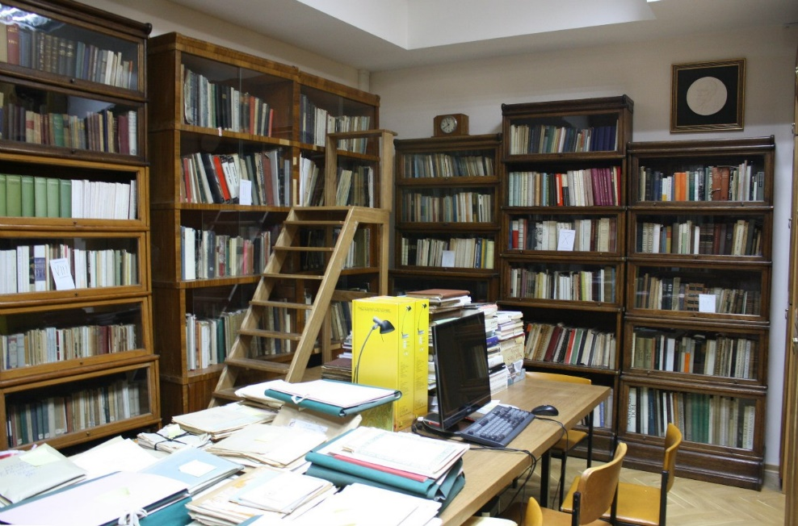
На направлении «История искусств», кроме обязательных курсов, студенты слушают разнообразные специальные курсы по выбору
проходят летние выездные практики
участвуют в научных конференциях, семинарах и проектах
отделение истории искусств располагает богатой библиотекой
действует Арт-Лекторий, где студенты имеют возможность общаться с художниками, кураторами, экспертами

Slide 17
Внешняя магистратура
外部硕士课程
针对已获得大学学位并希望在历史学院攻读历史或艺术史硕士课程的学生。
Для лиц, имеющих высшее образование, и желающих освоить на историческом факультете магистерскую программу по направлениям «История» или «История искусств»

Slide 18
Магистратура
Обучение предусматривает более глубокое освоение теории по выбранному профилю
Студент занимается научно-исследовательской деятельностью по выбранному направлению
Получение квалификации «Магистр» является обязательным условием для поступления в аспирантуру

Slide 19
Аспирантура
研究生学习
研究生课程以合同方式招收外国公民。
方向:
政治科学和地区研究
历史科学与考古学
艺术史
Иностранные граждане принимаются в аспирантуру на договорной основе. Направления подготовки:
Исторические науки и археология
Искусствоведение

Slide 20
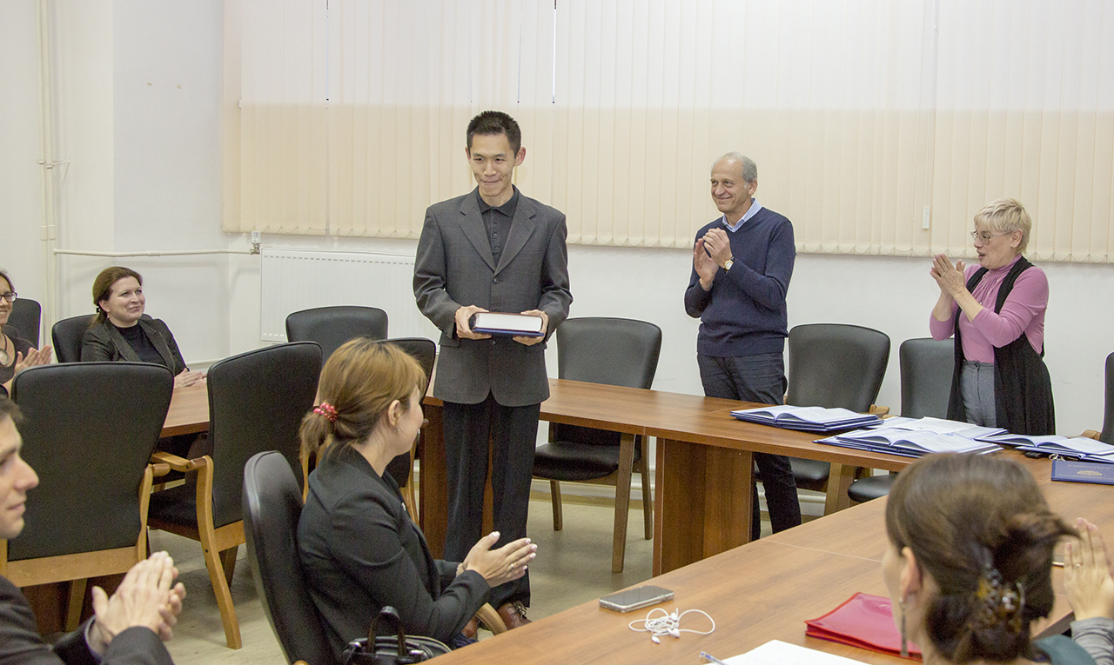
Исторический факультет гордится лучшими китайскими студентами, аспирантами и выпускниками
Выпускник аспирантуры Чжуан Шици (КНР) получает диплом кандидата исторических наук
庄士其（中国）博士毕业生获得历史学博士学位

Slide 21
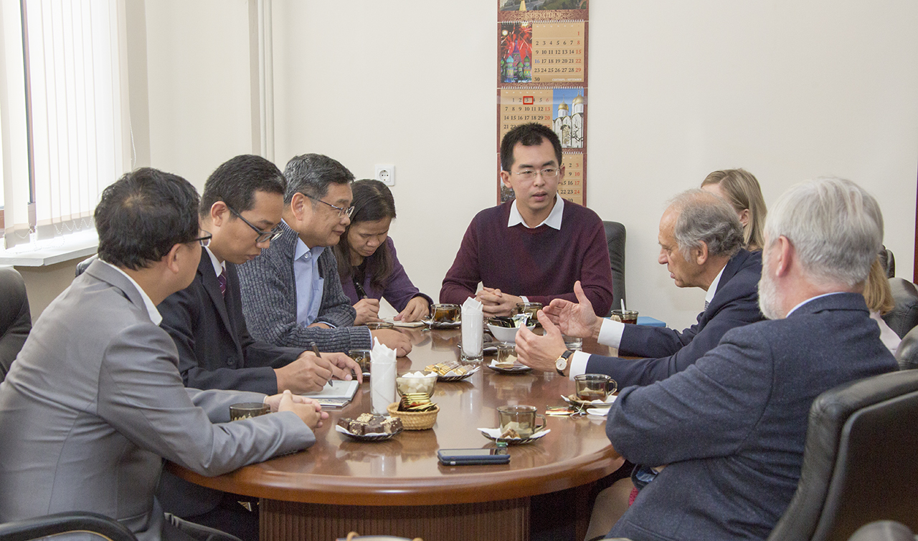
Исторический факультет гордится лучшими китайскими студентами, аспирантами и выпускниками
Аспирант Ян Итин (КНР) выступает переводчиком на встрече преподавателей истфака с китайскими учеными
博士生杨一婷（中国）在历史系教师与中国学者的会议上担任翻译

Slide 22
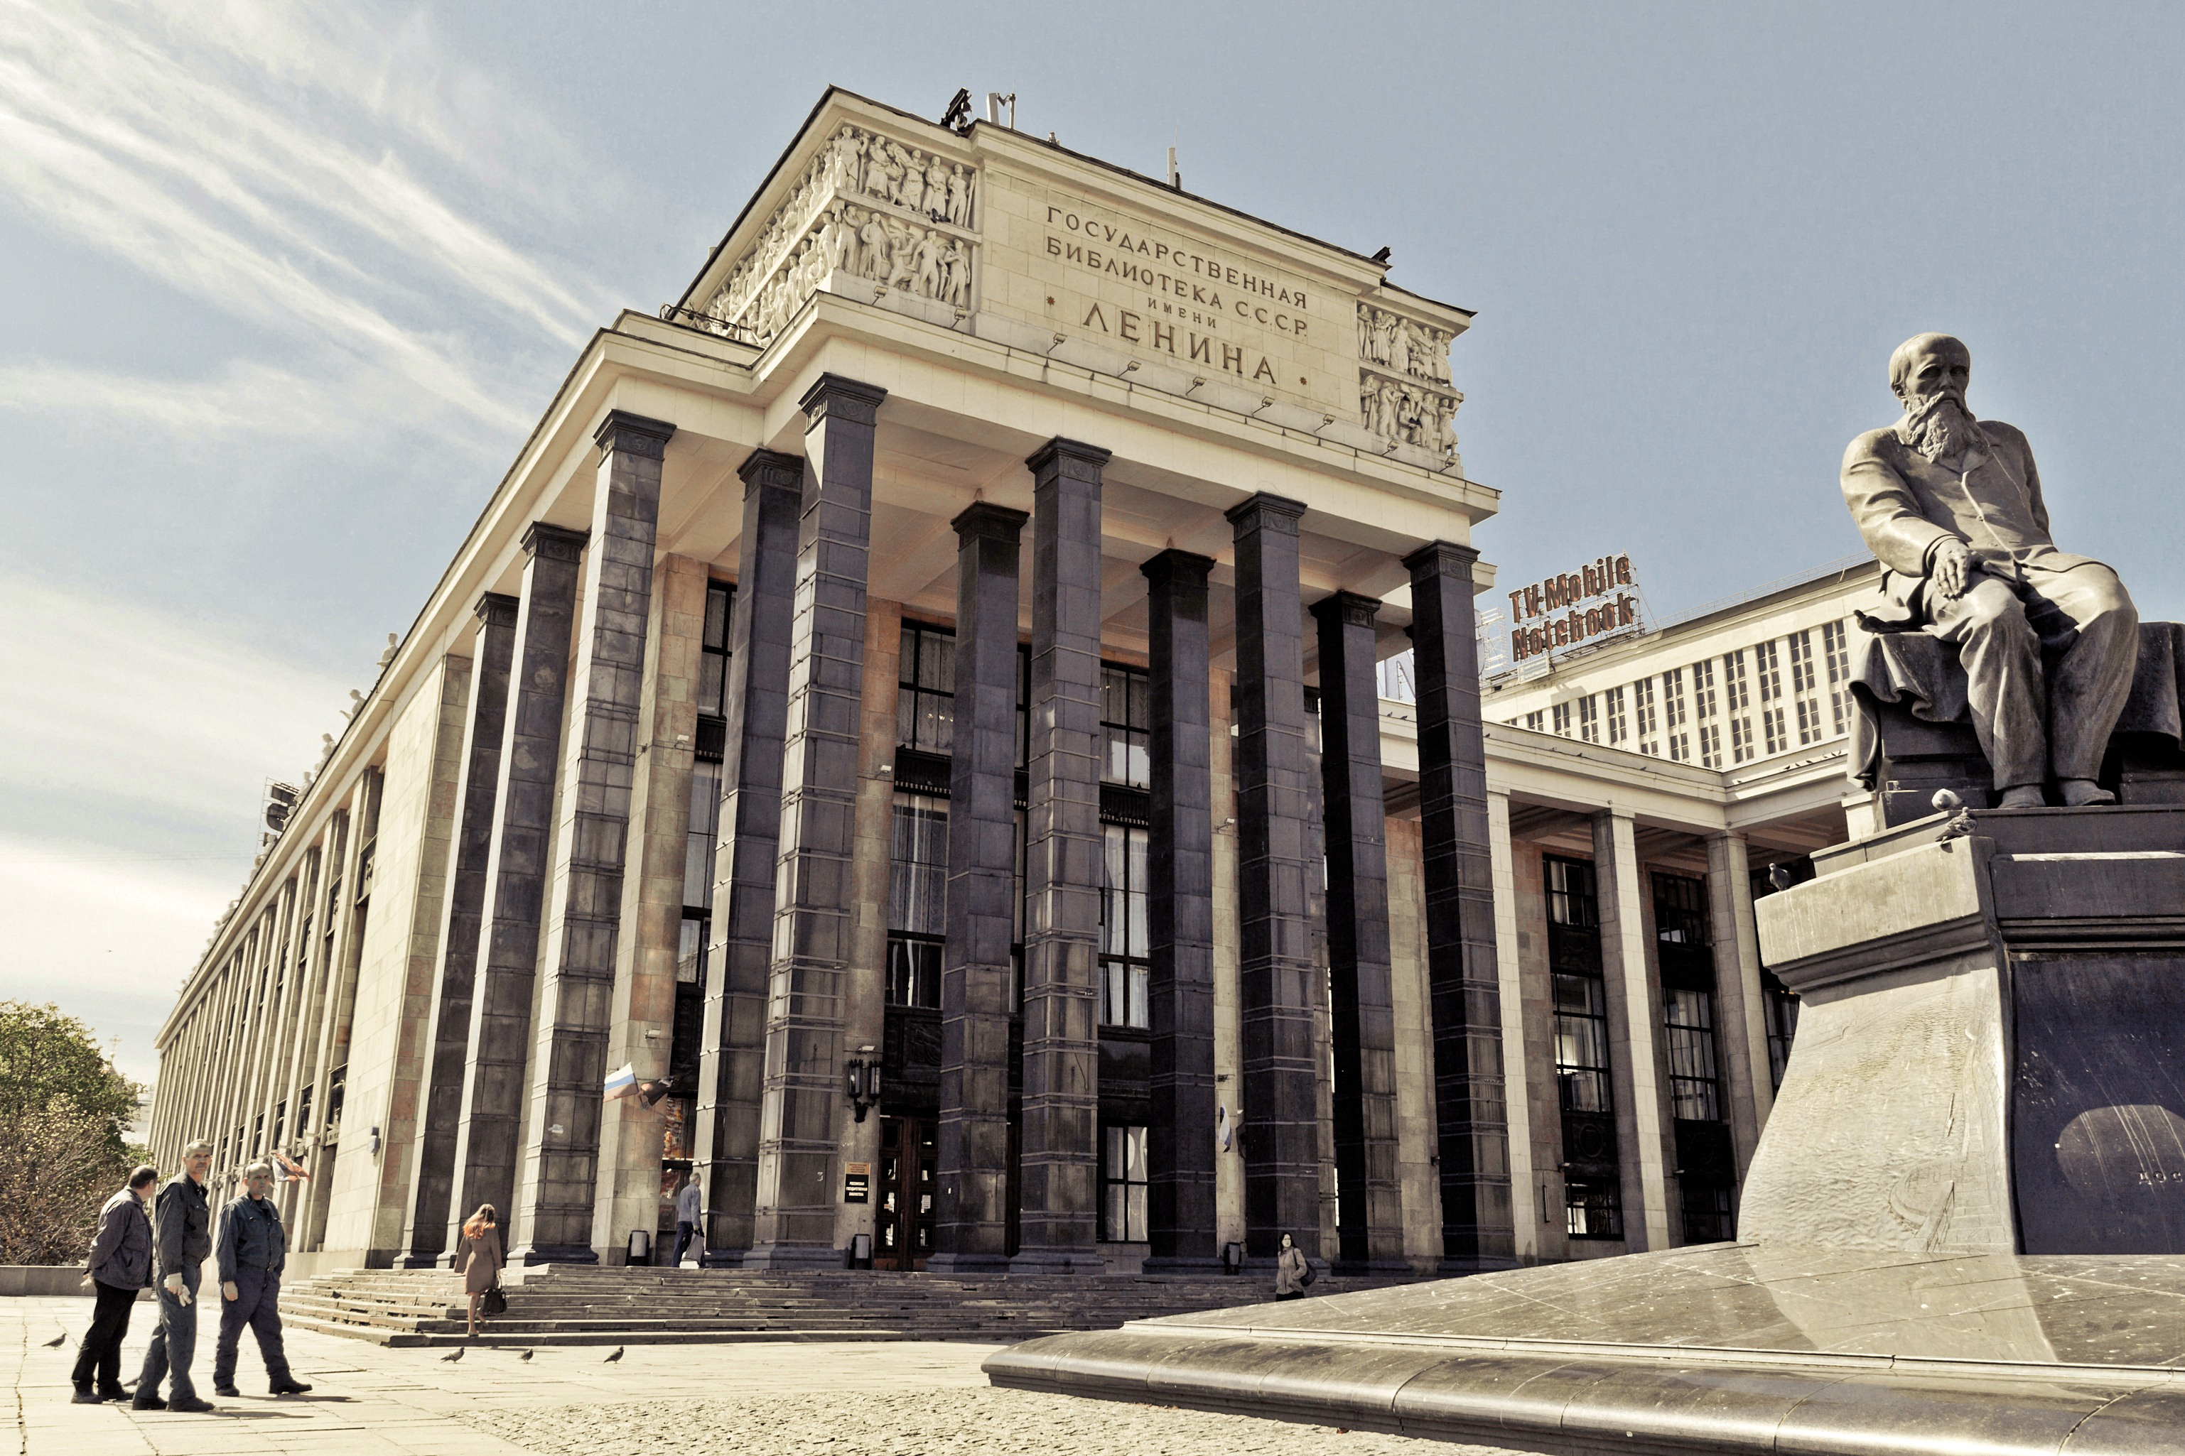
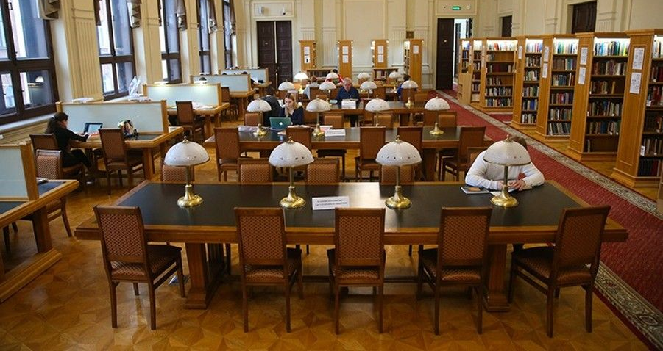
С первого курса студенты исторического факультета осваивают навыки научно-исследовательской работы
从一年级开始，历史系的学生就开始学习研究工作的技能

Slide 23
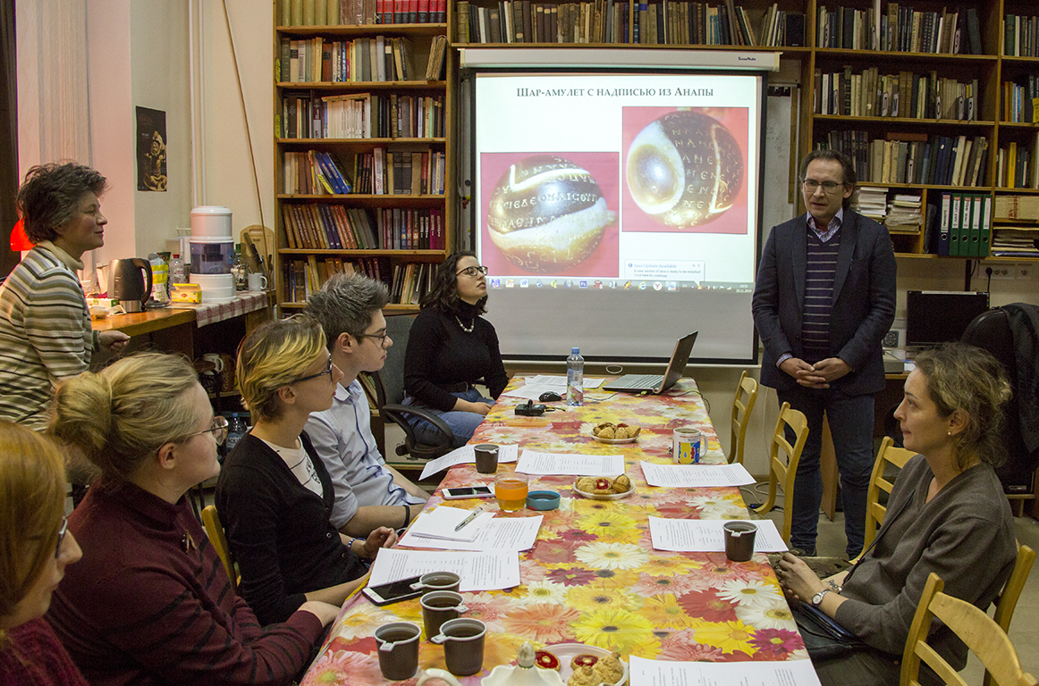
Наука
Студенты исторического факультета принимают участие работе научных обществ и в научных конференциях
历史系学生参加科学协会和科学会议

Slide 24
СТУДЕНЧЕСКАЯ ЖИЗНЬ - студенты участвуют в художественной самодеятельности 学生生活 - 学生参加业余艺术活动

Slide 25
СТУДЕНЧЕСКАЯ ЖИЗНЬ- студенческие походы традиция исторического факультета 学生生活 - 学生徒步旅行是历史系的传统

Slide 26
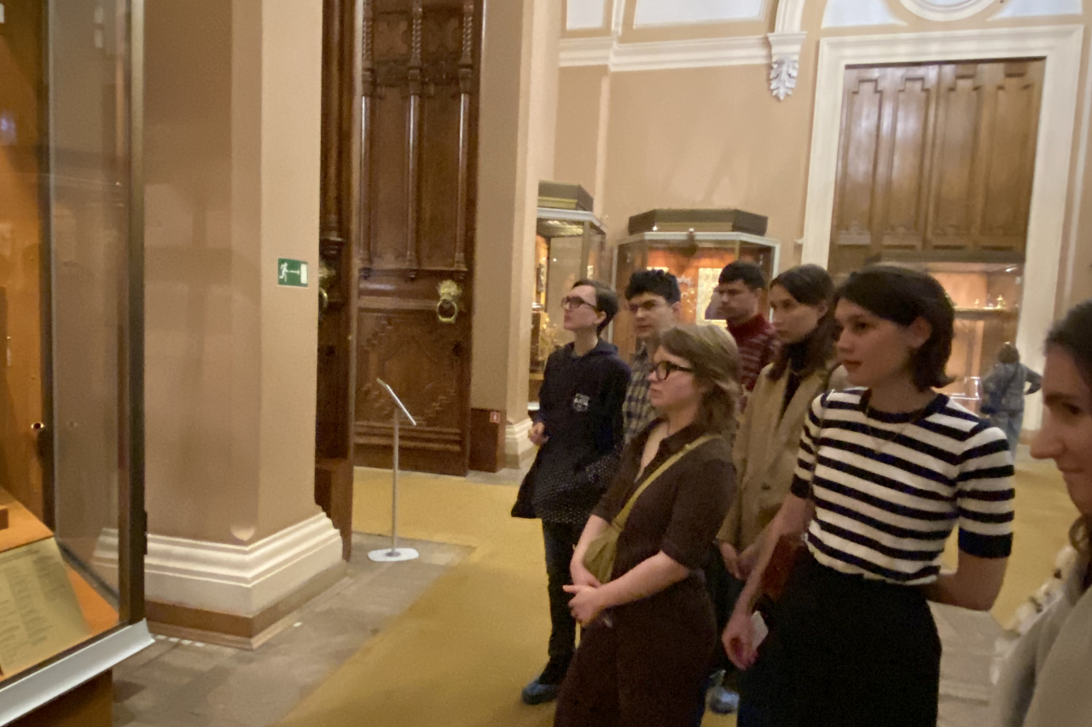
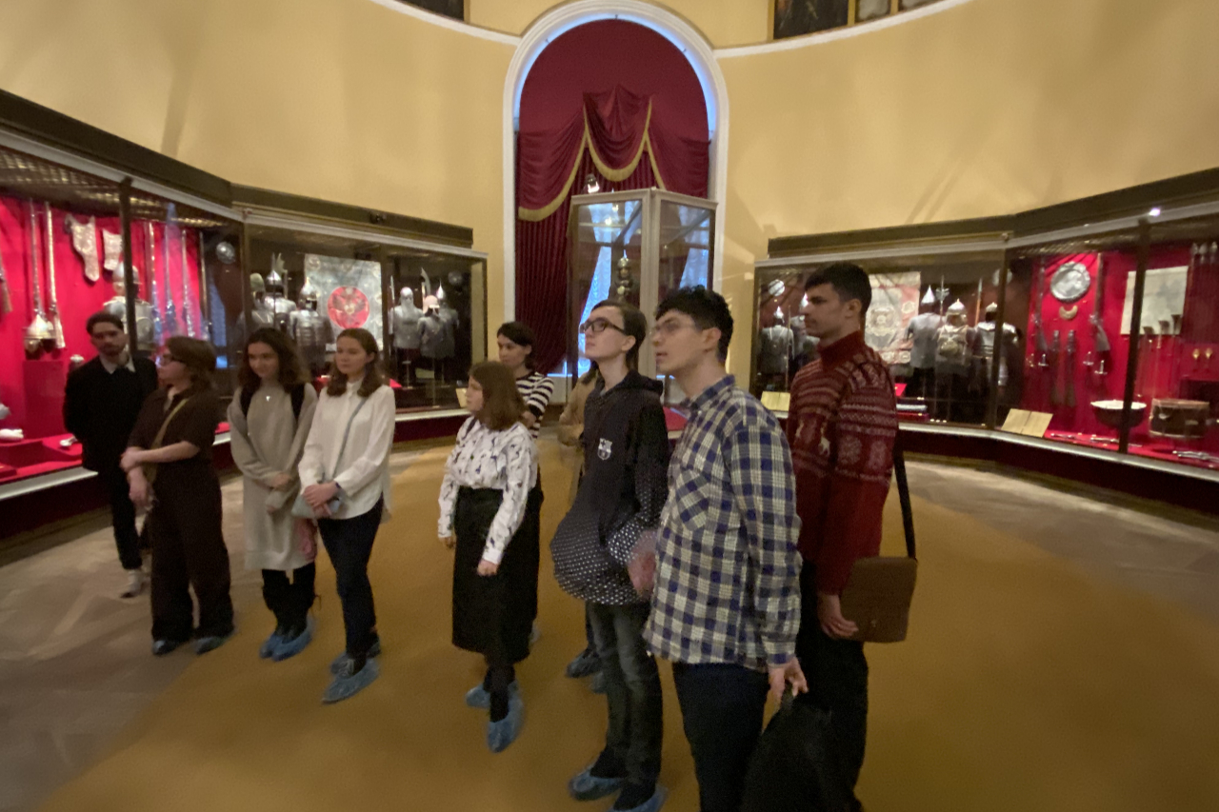
Экскурсия первокурсников исторического факультета МГУ в Оружейную палату 莫斯科国立大学历史系一年级学生参观军械室

Slide 27
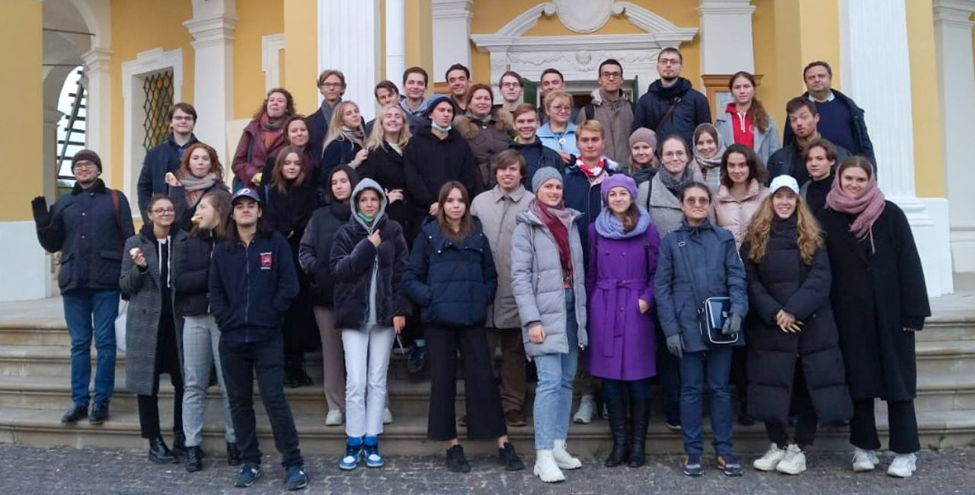
Ознакомительная поездка студентов исторического факультета в город Серпухов 历史系学生赴谢尔普霍夫市考察旅行

Slide 28
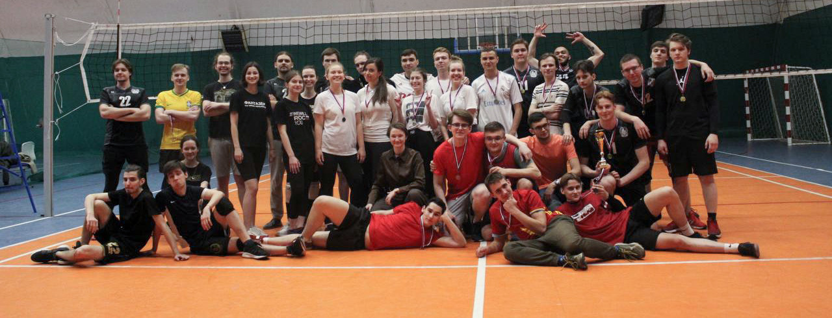
Турнир розыгрыша Кубка исторического факультета МГУ по волейболу MSU 历史学院排球杯

Slide 29
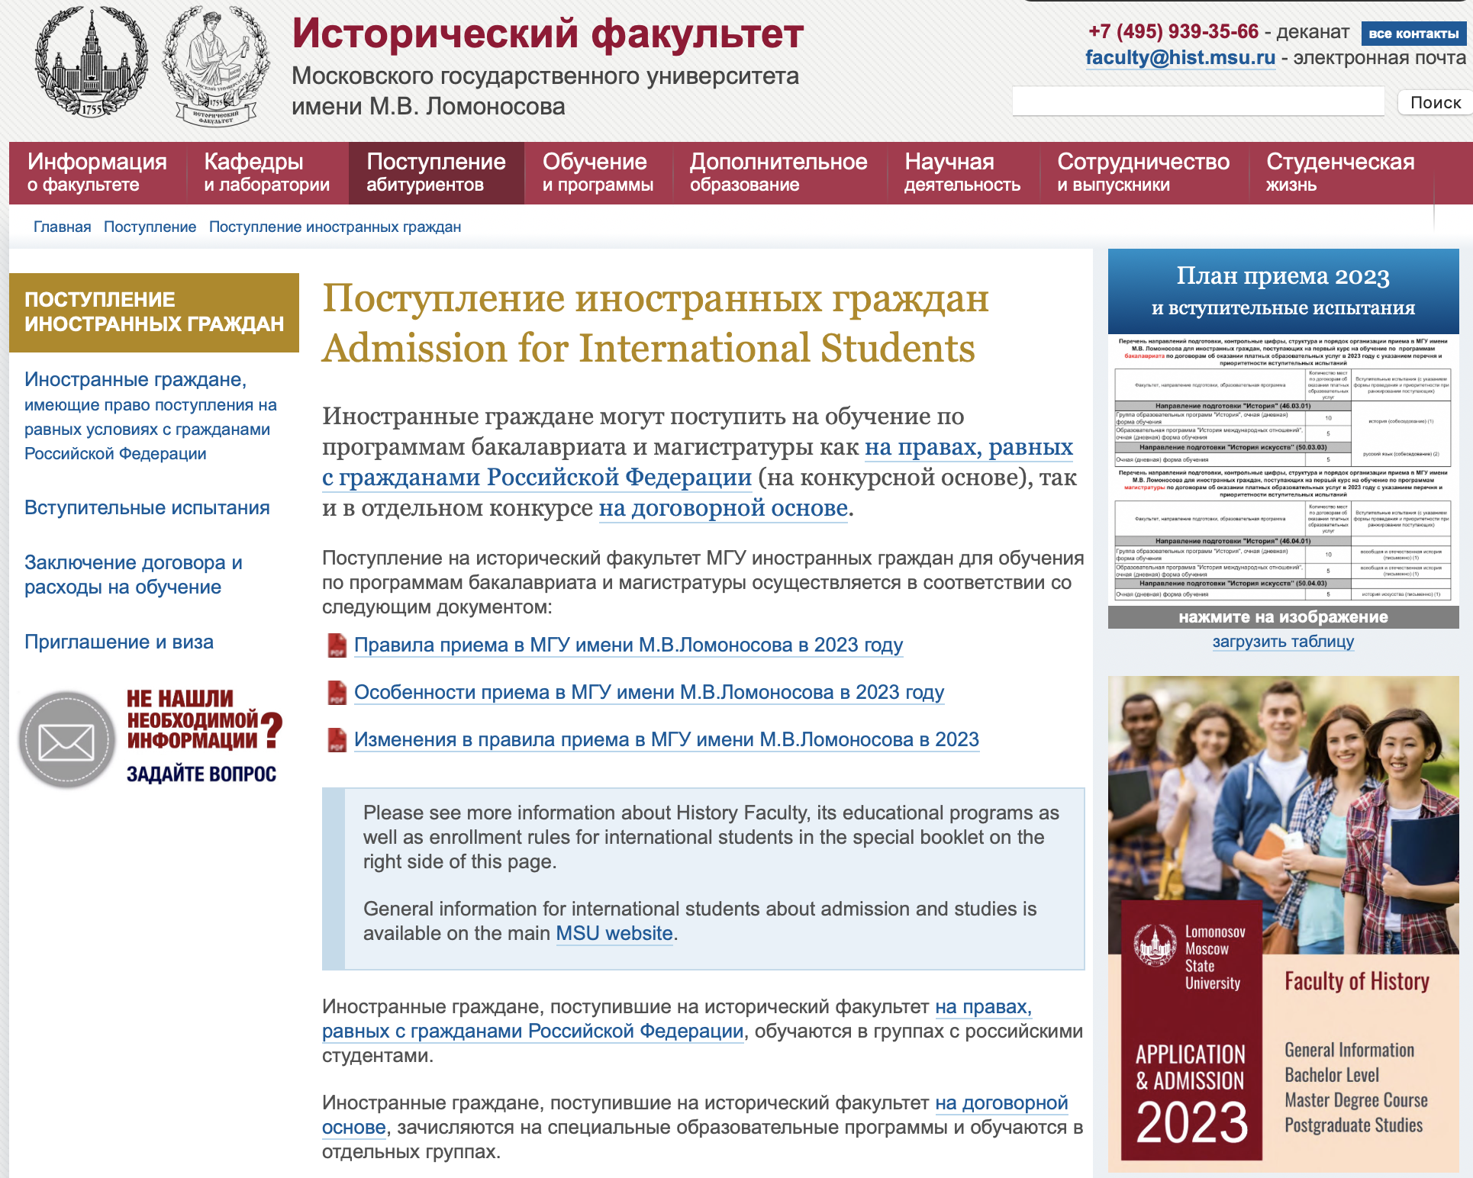
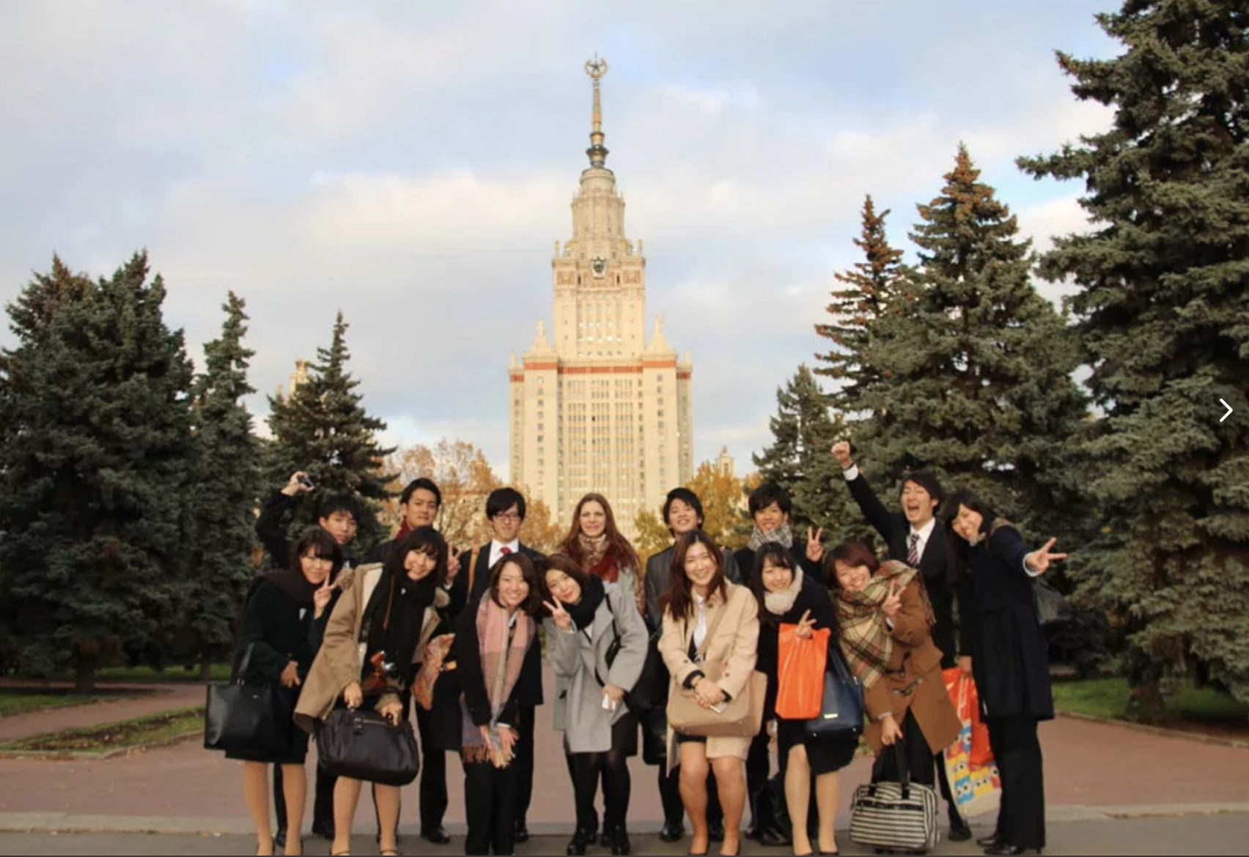
Поступление
录取
С информацией о правилах поступления вы можете ознакомиться на сайте исторического факультета.
您可以在历史系网站上找到有关录取规则的信息。

Slide 30
Вступительные испытания
Иностранные граждане, поступающие на договорной основе на оба направления подготовки ("История" и "История искусств") сдают следующие вступительные испытания:
русский язык (собеседование),
история (собеседование).

Slide 31
К кому вы можете обратиться на историческом факультете?
您可以联系历史系的哪些人？
外国学生工作部主任--伊琳娜-米哈伊洛芙娜-加里姆齐亚诺娃
（Irina Mikhailovna Galimzyanova）
E-mail: dogovor@hist.msu.ru

Slide 32
Вам поможет интернет-портал для иностранных студентов
留学生在线门户网站可以帮助您
https://international.msu.ru/ru

Slide 33
ЖДЁМ ВАС НА ИСТОРИЧЕСКОМ ФАКУЛЬТЕТЕ Welcome to the faculty of history 我们在莫斯科国立大学历史系等您 역사학과에서 여러분을 기다리고 있습니다

